Slide 1
Rangkaian ADC
Analog to Digital Converter
Dosen Pengampu : Syahri Muharom : Arief Wisaksono
Mata Kuliah : Mikroprosesor dan Mikrokontroler
Pertemuan ke : 6

Slide 2
Point of View
01
Rangkaian ADC
02
Komponen yang dibutuhkan
03
ADC (Analog to Digital Converter)
04
Simulasi Rangkaian ADC

Slide 3
Rangkaian ADC
Rangkaian ADC (Analog to Digital Converter) adalah rangkaian yang mengubah sinyal analog menjadi sinyal digital. Arduino memiliki ADC internal yang memungkinkan pembacaan sinyal analog dari berbagai sensor atau input analog, seperti potensiometer. ADC mengukur tegangan input dan mengubahnya menjadi nilai digital yang dapat diproses oleh mikrokontroler. Pada percobaan kali ini, membaca nilai ADC dari potensio dan menampilkannya pada LCD.

Slide 4
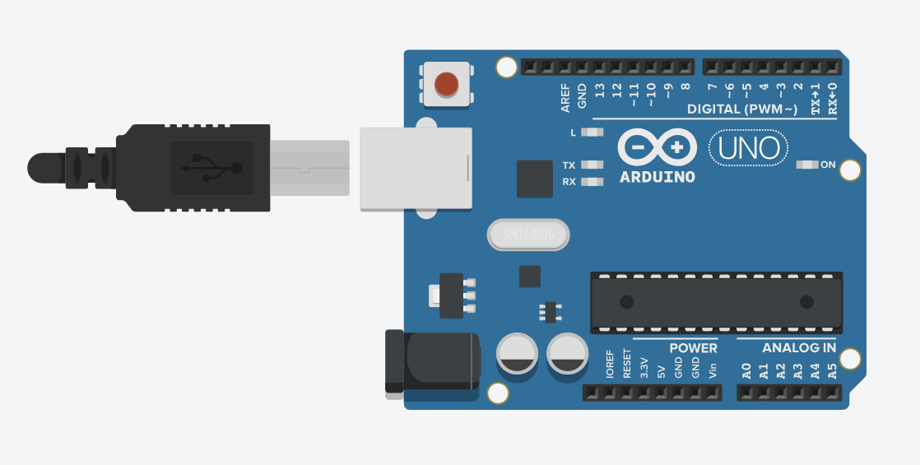
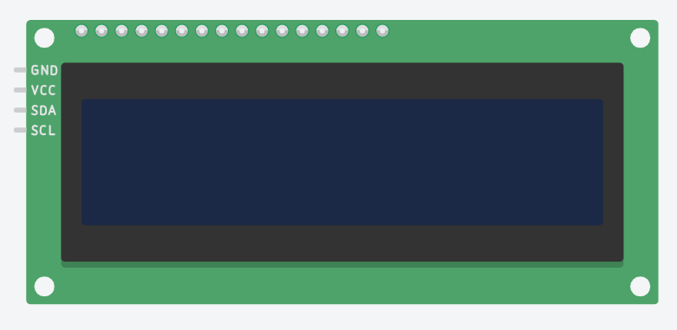
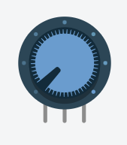
Komponen yang dibutuhkan
Arduino Uno
Potensio
LCD

Slide 5
ADC (Analog to Digital Converter)
Analog to Digital Converter atau sering disingkat dengan ADC adalah rangkaian yang mengubah nilai tegangan kontinu (analog) menjadi nilai biner (digital) yang dapat dimengerti oleh perangkat digital sehingga dapat digunakan untuk komputasi digital. Dengan kata lain, Analog to Digital Converter atau Konverter Analog ke Digital ini memungkinkan rangkaian Digital berinteraksi dengan dunia nyata dengan menyandikan sinyal Analog ke sinyal Digital yang berbentuk Biner. Rangkaian ADC ini pada umumnya dikemas dalam bentuk IC dan diintegrasikan dengan Mikrokontroler.

Slide 6
Simulasi Rangkaian ADC
Siapkan Komponen pada Simulasi Tinkercad

Slide 7
Simulasi Rangkaian ADC
Hubungkan tiap komponen hingga menjadi satu rangkaian, Dimana :
Pin GND LCD dihubungkan ke pin GND Arduino
Pin VCC LCD dihubungkan ke pin 5V Arduino
Pin SDA LCD dihubungkan ke pin SDA Arduino
Pin SCL LCD dihubungkan ke pin SCL Arduino
Pin Terminal 1 Potensio dihubungkan ke pin 5V Arduino
Pin Wiper Potensio dihubungkan ke pin A0 (Analog 0) Arduino
Pin Terminal 2 Potensio dihubungkan ke pin GND Arduino

Slide 8
Simulasi Rangkaian ADC
Buat program pada Code Block seperti gambar disamping, Dimana :
Hubungkan block set dari variable potensio dengan block forever, terdapat settingan Dimana variable potensio didapatkan dari pembacaan pin analog A0 Arduino
Hubungkan block configure LCD dengan block set variabel
Setting block configure LCD dengan merubah type menjadi I2C (MCP23008) with address 32 (0x20)
Kemudian tambahkan block print to LCD 1 dengan setting menampilkan nilai dari variable potensio
Lalu tambahkan block “wait” untuk menambahkan fitur delay selama 1 detik
Kemudian tambahkan block on LCD 1 dengan perintah clear the screen untuk mengosongkan tampilan LCD
Dan proses akan berulang karena block forever yang akan memproses secara terus menerus

Slide 9
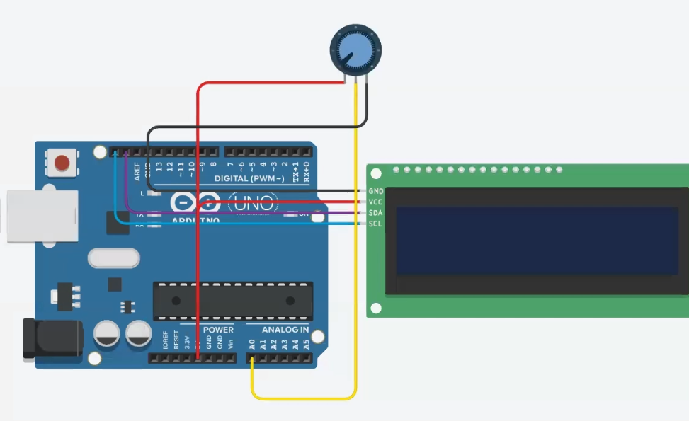
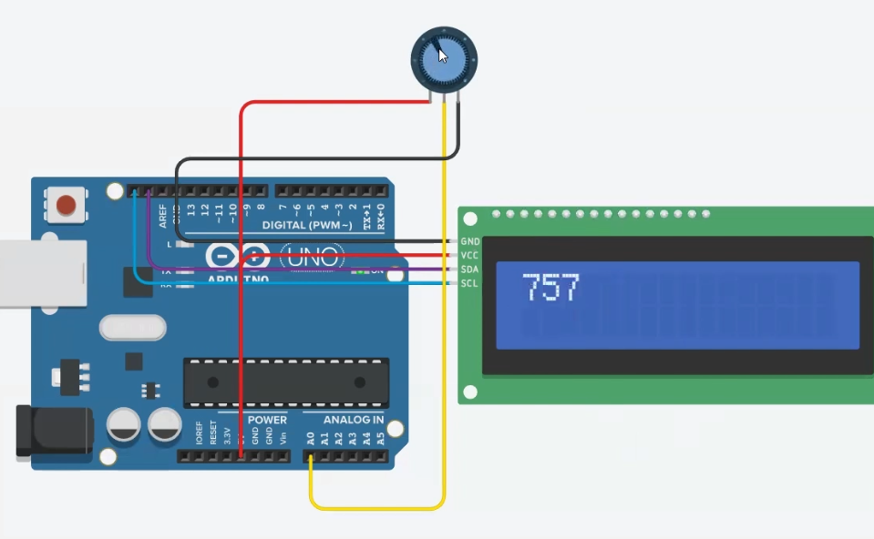
Simulasi Rangkaian ADC
Simulasi On
Simulasi Off

Slide 10
THANK YOU

